Slide 1
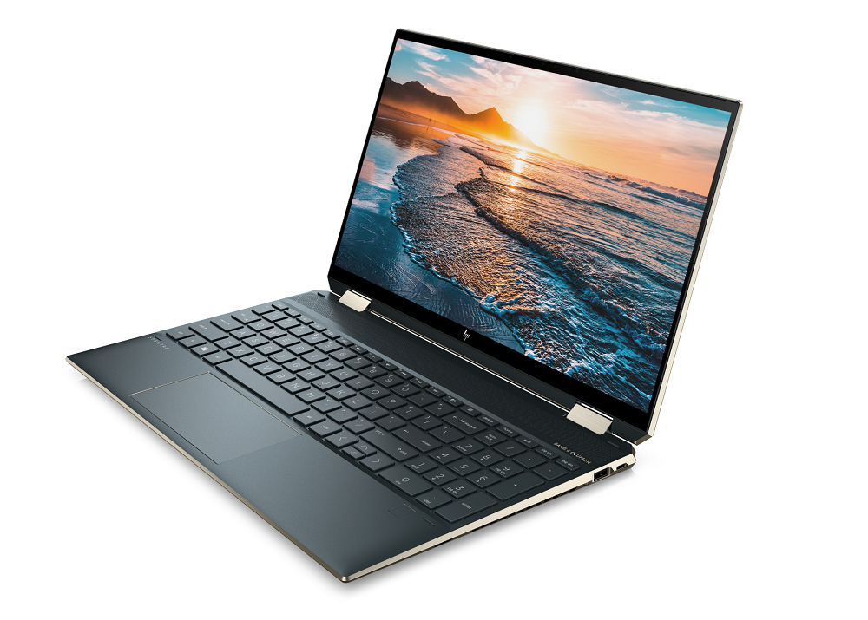
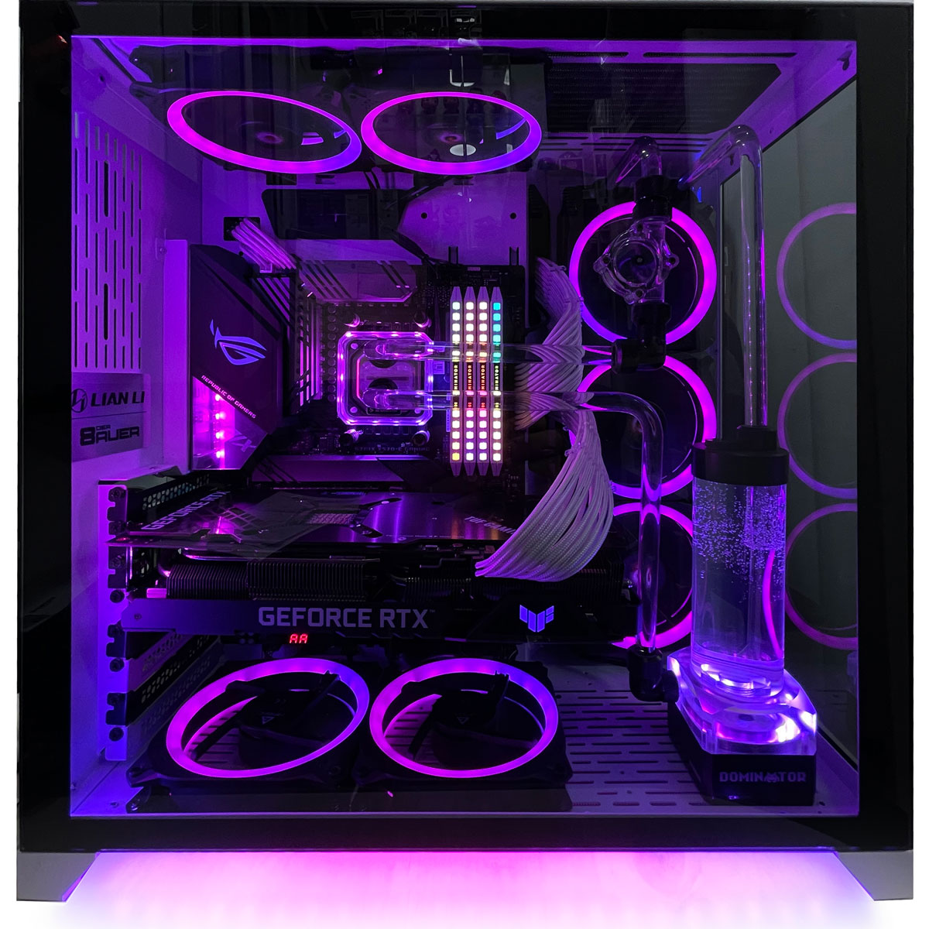
מחשב
ליה אלפנדרי ויאיר חדד

Slide 2
אז מה זה מחשב?
מכשיר אלקטרוני לאחסון ועיבוד מידע בצורה בינארית, ופועל על פי הוראות הניתנות על ידי המתכנתים והמשתמשים

Slide 3
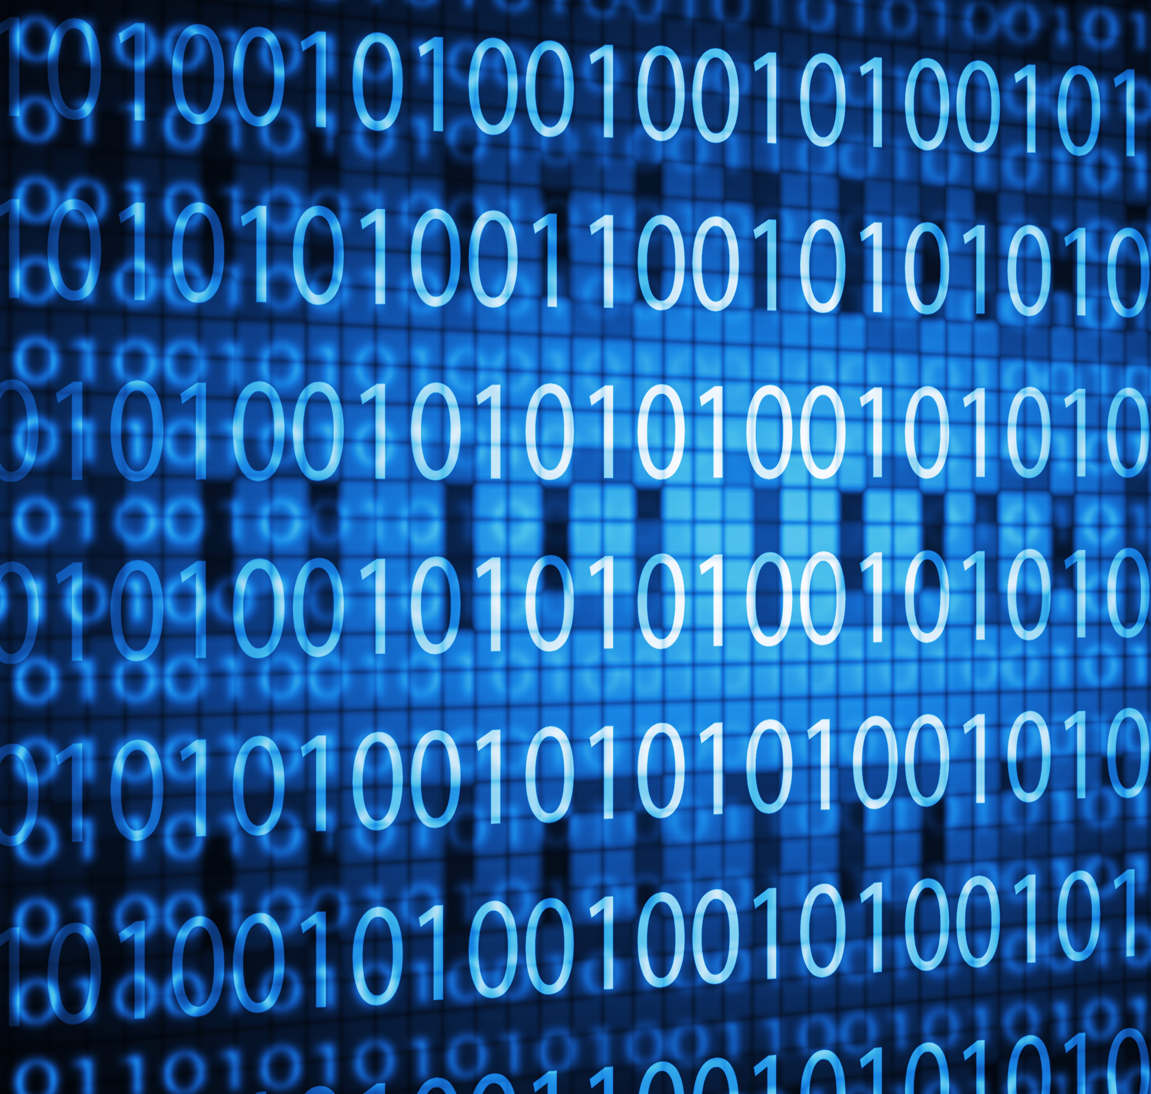
מה זה אומר בצורה בינארית?
המחשב מקבל ערכים: 0 או 1
כל ערך כזה נקרא ביט (שאותו אנחנו מכירים היטב כמובן)

Slide 4
מה החסרונות של הבינאריות?
המידע מוגבל בכל תא בזיכרון
זמן הריצה יכול להגיע לערכים אדירים

Slide 5
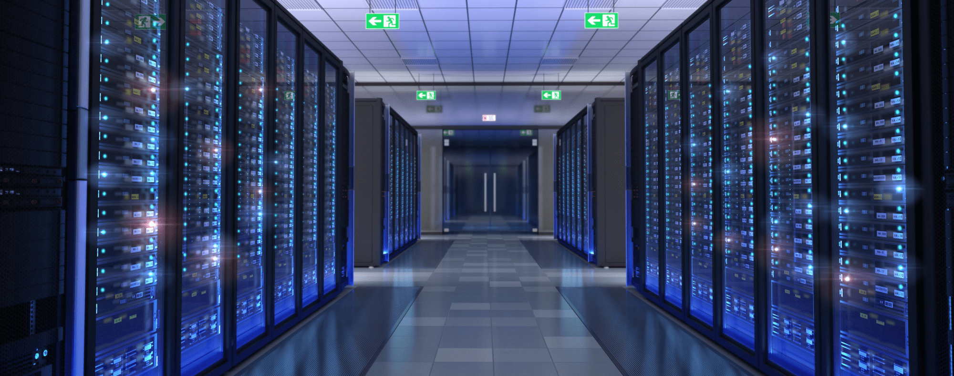
אז יש לנו מחשב על!

Slide 6


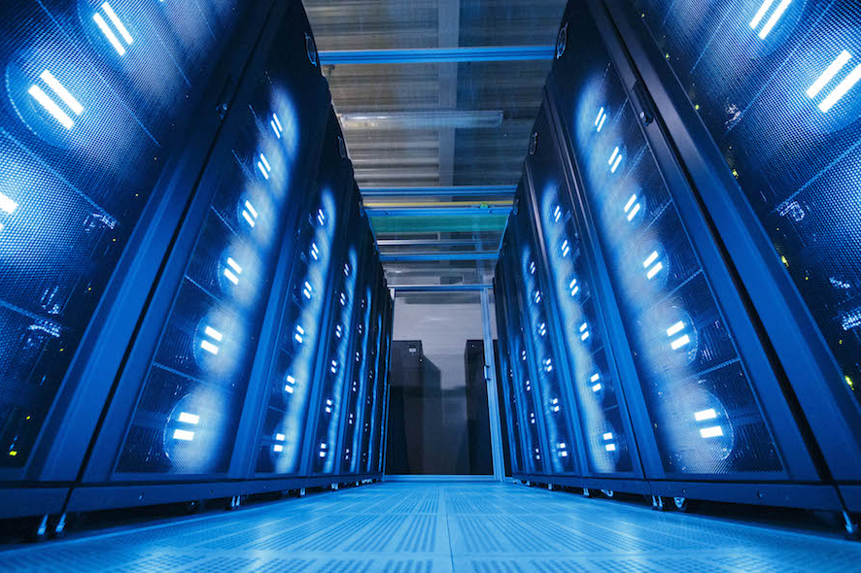
מה זה מחשב על?
מערכת מחשוב עם ביצועים גבוהים במיוחד
מבוסס על טכנולוגיות מתקדמות ומיועד לטיפול בעיבוד מידע מורכב.
מהירות הכנסת והוצאת נתונים מטורפת! (עיבוד פרוצדורלי)
יכולות חישוב עצומות
תמונה זו מאת מחבר לא ידוע ניתן ברשיון במסגרת CC BY-NC-ND

Slide 7



במה מחשב העל עוזר לנו?
פעולות שדורשות כמויות גדולות של מידע וחישוב
מסייע לפתור בעיות מורכבות
ביצוע ניתוחים עמוקים

Slide 8
אבל משהו חסר...

Slide 9
זה נחמד והכל אבל זה לא מספיק...

Slide 10
מהפכני!

Slide 11
לא מספיק...

Slide 12
פורץ דרך!

Slide 13
לא מספיק...

Slide 14
משנה סדרי עולם!

Slide 15
לא מספיק...

Slide 16
יוצא מהקופסה!

Slide 17
יש משהו שעדיין מפריע לנו

Slide 18
זה כאילו משהו שלא מצליחים לשחרר ממנו...

Slide 19
הבנתי מה זה!

Slide 20
נו!!

Slide 21
זו השיטה הבינארית!

Slide 22
טוב אתם אולי לא תאמינו

Slide 23
אבל גם לזה יש פיתרון

Slide 24
תכירו

Slide 25
מחשב קוונטי

Slide 26
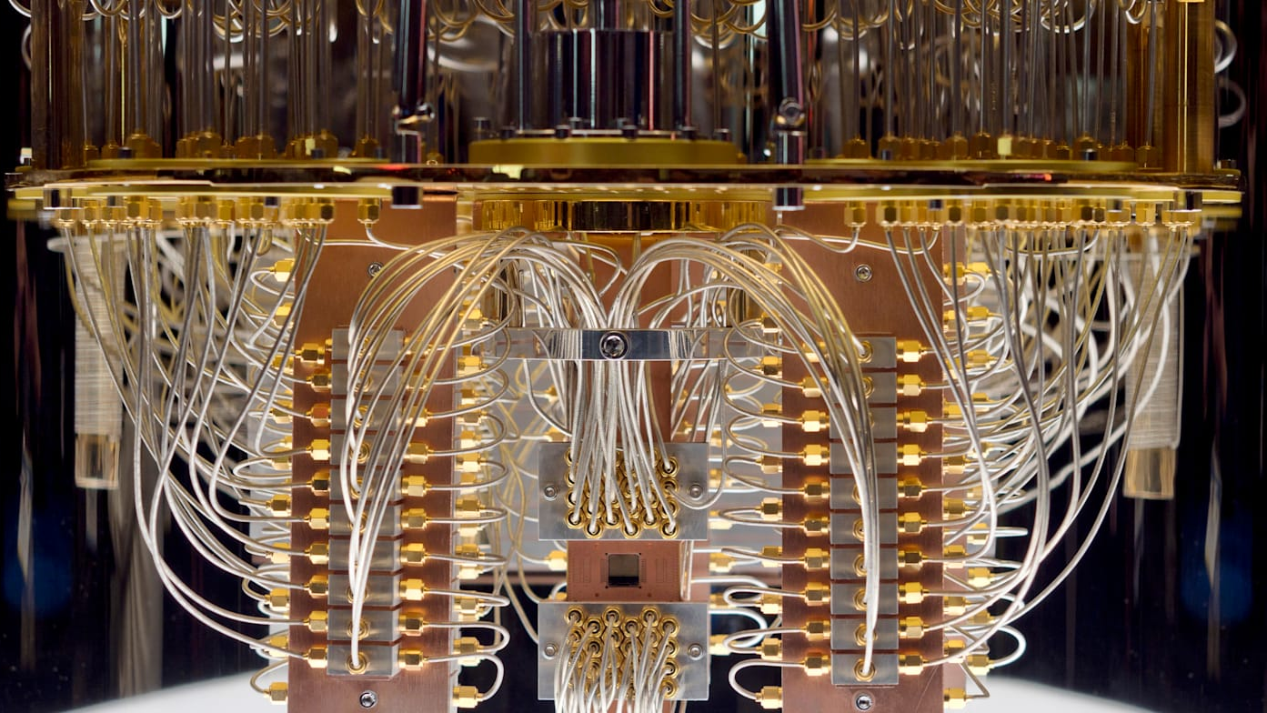

Slide 27
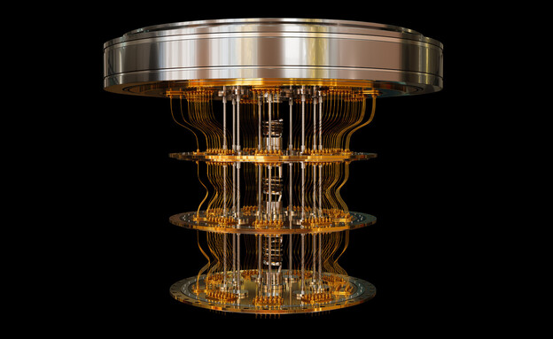

Slide 28
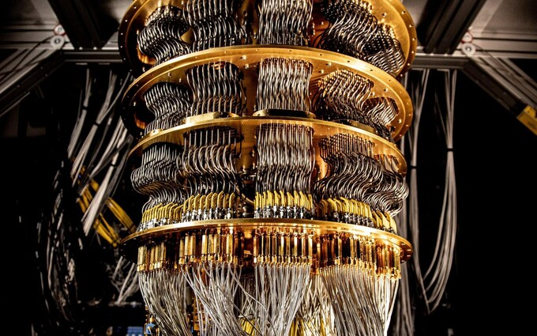

Slide 29
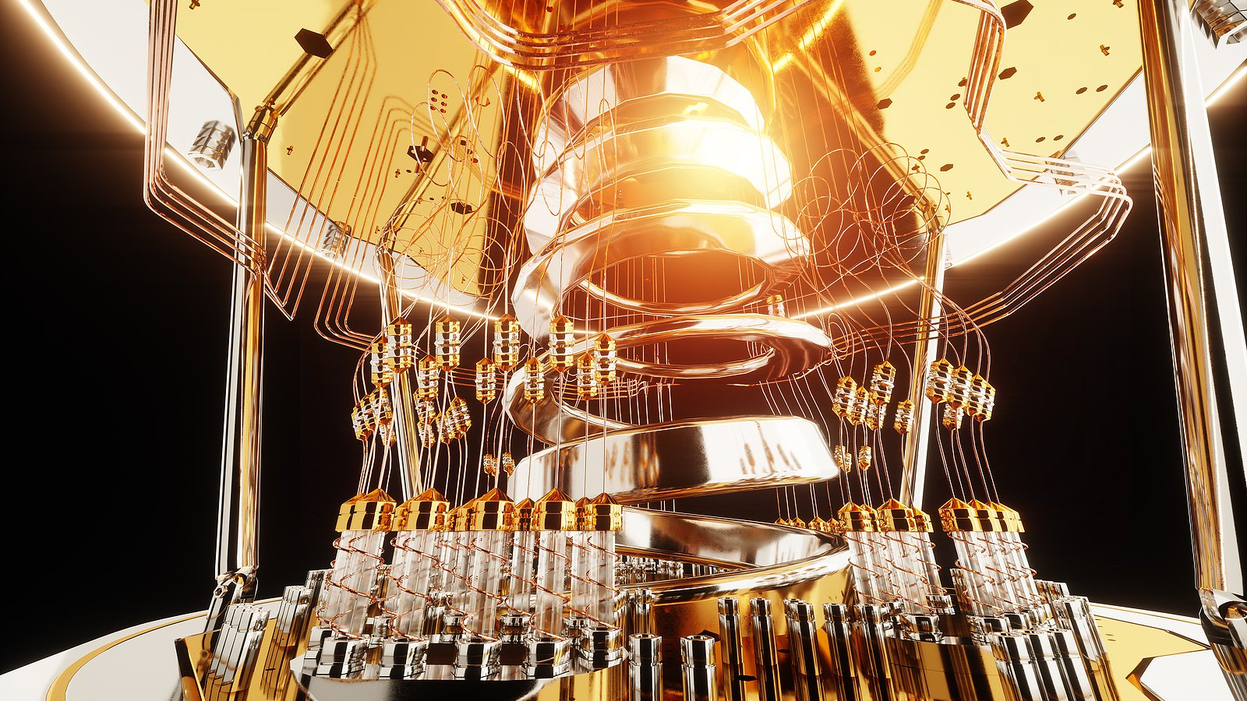

Slide 30
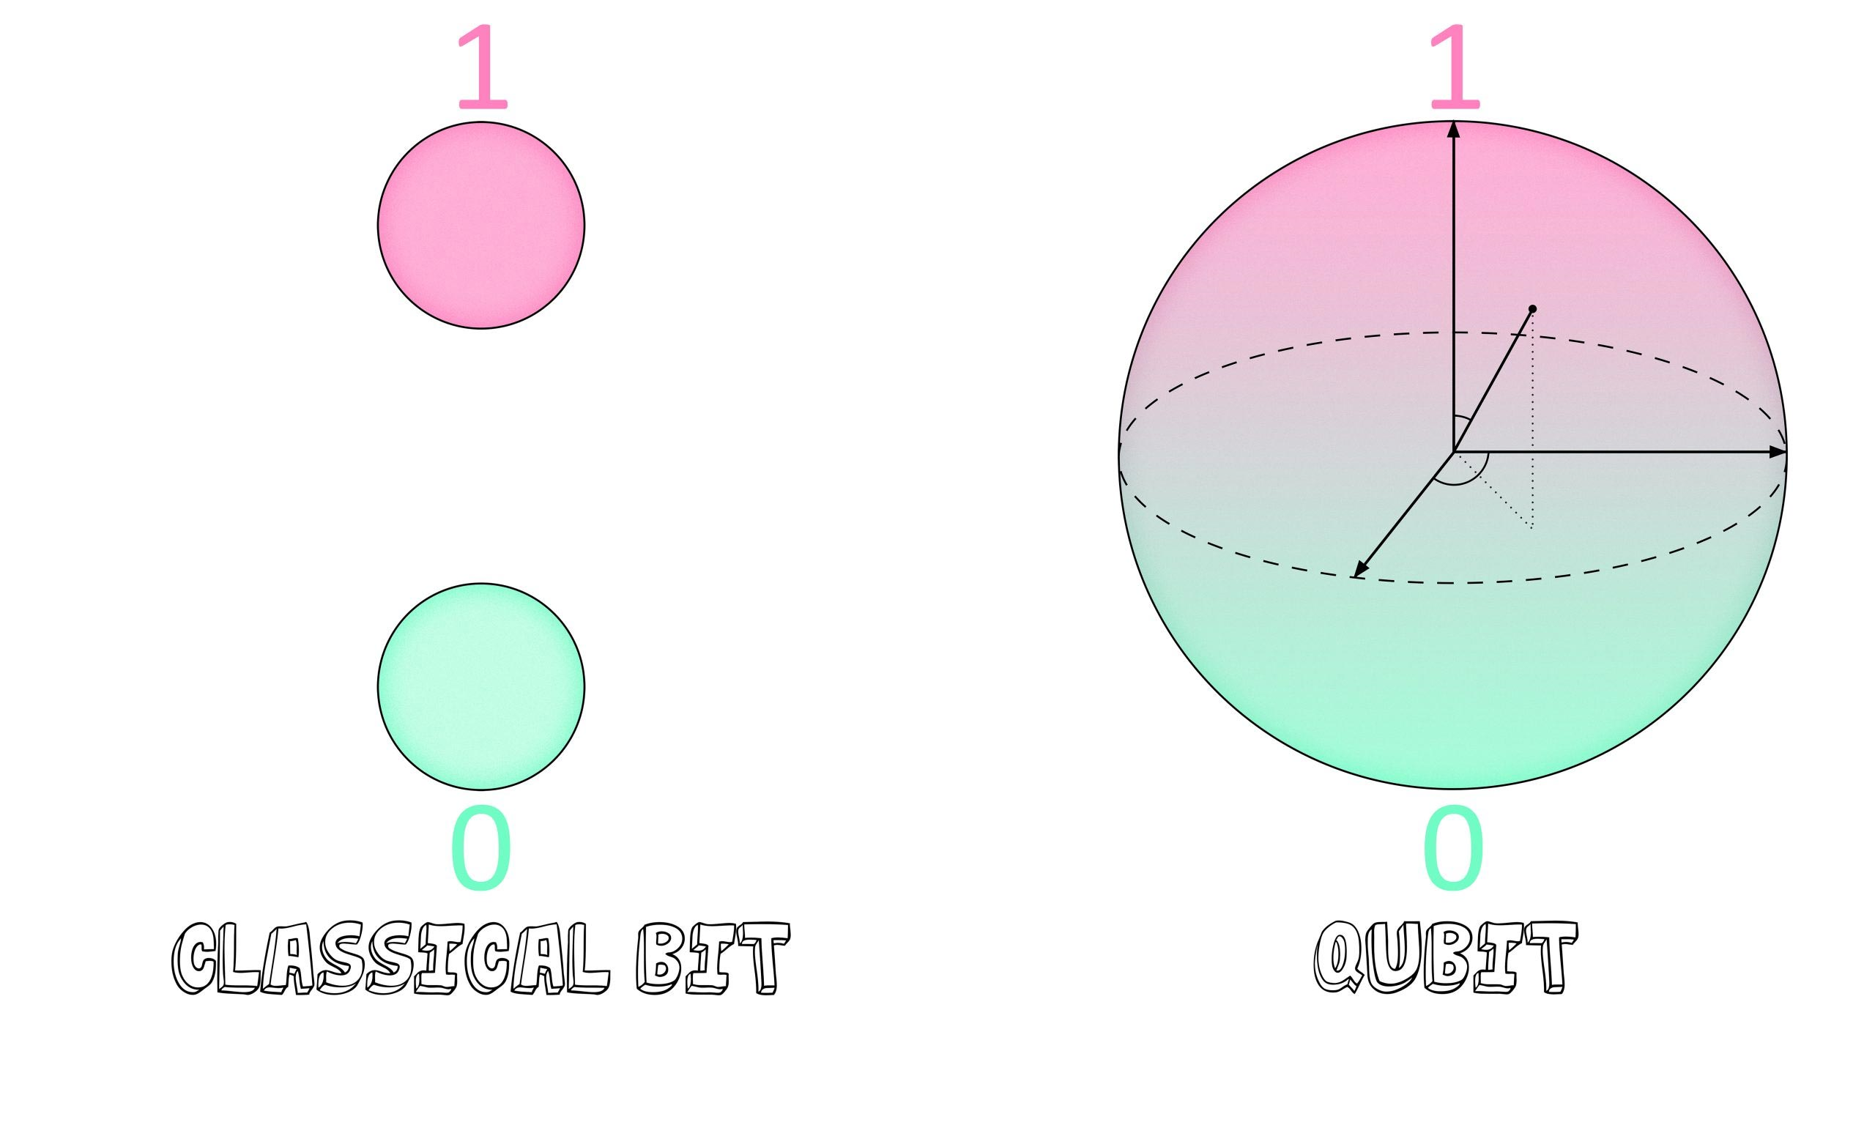
מה זה מחשב קוונטי?
תא זיכרון קלאסי (ביט)
תא זיכרון קוונטי (קיוביט)

Slide 31

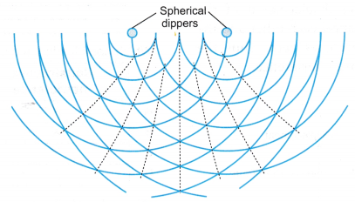
איך זה עובד?
סופר פוזיציה
התאבכות

Slide 32
תהליך עיבוד של פעולה
המחשב מפעיל מניפולציות כדי לסנן תשובות עבור מצבים לא רלוונטים
חקירת ההשפעה על כל המצבים שהqubit מייצג
קליטת ערכים כqubits
ההחזר של המצב והמצב עצמו (בהנתן שהמניפולציות היו נכונות למצב שציפינו)

Slide 33

יתרונות
מהיר: פותר בעיות שמחשב על יחשב במשך אלפי שנים בשניות בודדות
חסכוני: שימוש באנרגיה בצורה אידיאלית.
ניצול משאבים: כל קיוביט שנוסף מחזק את כוח העיבוד בצורה אקספוננציאלית.

Slide 34

חסרונות
קושי בשמירה והפעלה – דרישות אנרגטיות גבוהות לשמירה על טמפרטורה נמוכה
שגיאות קוונטיות
מורכבות בתכנון (מציאת המניפולציות, בניית המחשב ותכנון הקוד)
יש חישובים שלא ניתנים לפתירה בעזרת מחשב קוונטי

Slide 35
אבל רגע זה קצת באוויר

Slide 36
איך בפועל זה עוזר למתכנתים?

Slide 37
נראה לי שהם צריכים דוגמאות

Slide 38
אלגוריתמים של המחשב הקוונטי
מומחים מפתחים מגוון אלגוריתמים לפתרון בעיות ביעילות משופרת
נדבר על שתי הצפנות שהופכות לחסרות תועלת מול המחשב הקוונטי, ועל הדרך החדשה שעולם האבטחה יוצא אליה

Slide 39
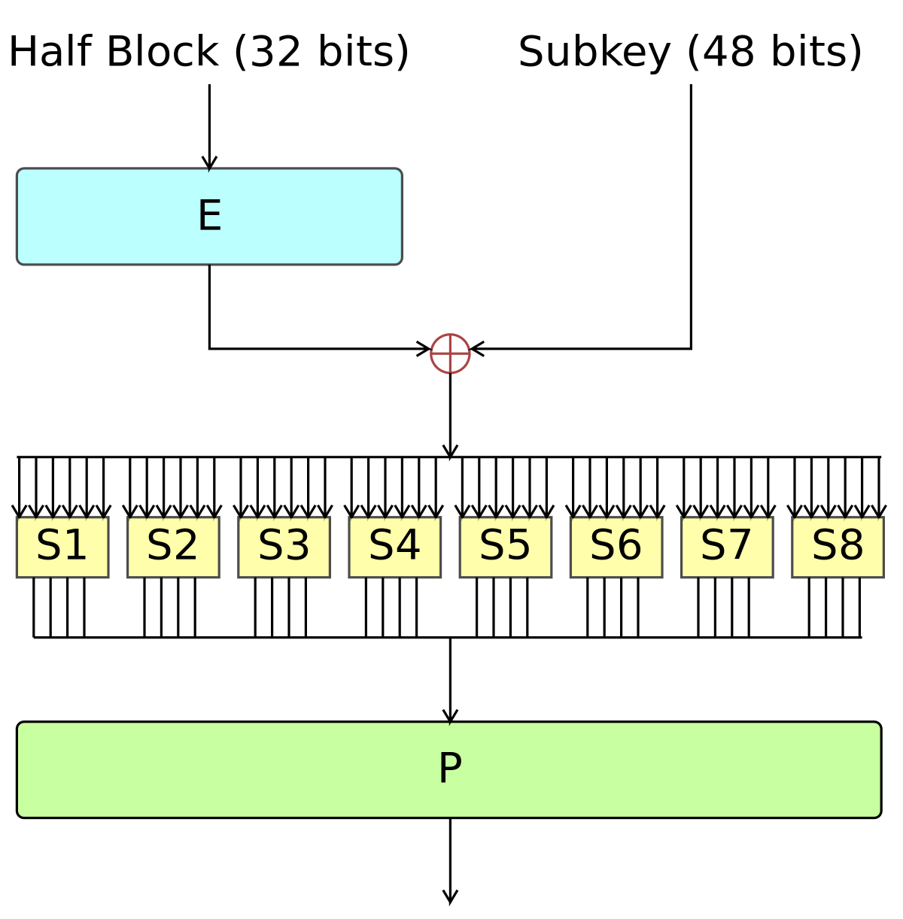
DESפיצוח הצפנת
צופן בלוקים סימטרי
במחשב קלאסי: נבדוק 2 בחזקת 56 אפשרויות
במחשב קוונטי: נציג את כל האפשרויות האלה על ידי 56 קיוביטים ואז נצטרך לבצע מניפולציות באורך 2 בחזקת 28 פעולות
קיבלנו יתרון מטורף! נצטרך לבצע שורש מהפעולות של מחשב קלאסי במחשב קוונטי

Slide 40
אלגוריתם גרובר
אלגןריתם לחיפוש במבנה נתונים קוונטי שאינו ממויין
יעילות קוונטית: O(sqrt(N))
במחשב קלאסי: O(N)
(הפעלה שלו בשלב המניפולציות ימצא לנו את המפתח הנכון)

Slide 41
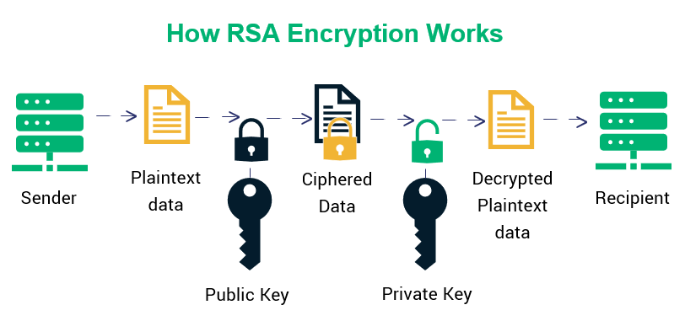
RSAפיצוח הצפנת
צופן אסימטרי (שני מפתחות)
כאן ניכנס פחות לפרטים כי זה דורש רקע מתמטי מורכב יותר
נציין שאנחנו נקבל יתרון אקספוננציאלי
המספר שבחזקה של היעילות במחשב הקלאסי הוא המספר של היעילות במחשב הקוונטי

Slide 42
אלגוריתם שור
אלגוריתם שמוצא שני ראשונים כשמכפלתם נתונה
(הפעלה שלו ימצא לנו את זוג המפתחות הנכון)

Slide 43
התמודדות העולם עם הסכנה הנשקפת
Post-quantum cryptography
Hash-based Cryptography:
Code-based Cryptography:
Multivariate Polynomial Cryptography:
Isogeny-based Cryptography:
Hash-based Signature Schemes:
Symmetric Key Encryption:
Code-based Signatures:

Slide 44

השפעות על העולם
בינה מלאכותית: ישפר את כוח האלגוריתם ויכולותיו.
רפואה: יכול לחקות את התנהגות התאים ולעזור לחוקרים ליצור תרופות.
אבטחה: יאלץ את כל פרוטוקולי האבטחה להשתנות (ולהשתפר).

Slide 45
טוב זה נשמע כמו מכונה מטורפת

Slide 46
כן בהחלט!

Slide 47
אז מתי כבר נראה שימוש אמיתי?

Slide 48
עובדים על זה...

Slide 49
מי?

Slide 50





החברות המובילות במחשוב קוונטי

Slide 51
גוגל מגיעה לעליונות קוונטית?
גוגל טוענת: מדעני גוגל הצליחו לפתור באמצעות מחשב קוונטי משימה שלמחשב-על היה לוקח עשרת אלפים שנה - תוך 200 שניות - ובכך השיגו את מה שמכונה "עליונות קוונטית" - מצב שבו מחשב קוונטי מבצע משימה חישובית ששום מחשב קלאסי לא יכול לבצע. (2019)

Slide 52
החברות המובילות במחשוב קוונטי
"אני נרגש ממה שמחשוב קוונטי אומר לגבי העתיד של גוגל ולגבי עתיד העולם. חלק מהאופטימיות מגיעה מטבעה של הטכנולוגיה עצמה... במובנים רבים, מחשוב קוונטי מביא עמו מעגל שלם של מחשוב ונותן בידינו אמצעי לדבר בשפת היקום ולהבין את העולם ואת האנושות לא רק במונחים של 0 או 1, אלא בכל המצבים שלו: יפה, מורכב ובעל אינסוף אפשרויות" (מנכ"ל גוגל סונדאר פיצ'אי)

Slide 53
לסיכום
המחשוב הקוונטי הוא תחום מבוקש מאוד בעולם המחקר ומבוקש מאוד ללימודים כבר ברמת התואר הראשון
יש המון התפתחות בתחומי המחקר הקוונטים הן מכיוון הפיזיקה והן מכיוון המחשבים אבל יש עוד הרבה לאן לשאוף
המחשב הקוונטי מאפשר לנו לייצג את העולם עם כל המורכבויות שבו
אז אמנם המחשב הקוונטי מייעל לנו הכל ומשנה לנו את זמן הריצה לסדרי גודל שלא חשבנו עליהם, אבל יש לו עוד הרבה מה ללמוד
אבל אני מאמינה, שהמחשב הקוונטי יכול להציל (ולהרוס) את העולם
אחרי הכל - דברים טובים באים לאט

